Slide 1
産業分科会について（前回のヒアリングをうけて）
2022.６.16
第10回「副首都ビジョン」のバージョンアップに向けた意見交換会（産業分科会）
資料１
2022.9.8 訂正版
副首都推進局

Slide 2
■ 第７回意見交換会（分科会 5.19）ヒアリング 主な議論（要旨）
国際ビジネス支援、創業支援、スタートアップ支援、事業承継支援の４つを柱に取り組んでおり、とりわけ、京阪神スタートアップ・エコシステムにおいては、大阪産業局が京阪神のコンソーシアムのコントロール機能を担っている。
中小企業もDXに意欲をもっており、セミナーの開催など、入口支援を行っている。
大阪産業技術研究所にない技術支援の紹介など、他府県の公設試験研究機関との連携を進めている。
相談企業に対して、他企業のもつ強みや技術を紹介するなど、企業間の連携のハブ機能を高めていく。
大阪産業技術研究所の立地により、地域の産業集積に寄与している。
コロナを経て、現在のビジネスだけでは難しいとの意識が中小企業に広がっている。
ウェルネス分野に関心が高く、参入する企業のマネタイズが課題になっており、こうした点を解決するための要望を大阪商工会議所が国などに出している。
【大阪産業局】
【大阪産業技術研究所】
【大阪商工会議所】

Slide 3
■ 第７回意見交換会（分科会 5.19）ヒアリング 主な議論（詳細）
【大阪産業局】
〇 大阪府・大阪市それぞれの支援機関を統合し、2019年に設立。
〇 中小企業にとってワンストップで使いやすい支援機関となり、府市の中小企業支援に係る政策資源（財源、人材）を集約し、中長期的な視点を持って、これまで以上に戦略的な政策展開、効率的な事業運営が可能となった。
〇 中小企業がコロナ禍を乗り越え、経済社会の変容や新たな潮流といった外部環境の変化を捉え、事業をしっかり継続し、ポストコロナを見据えて事業の再構築やさらなる発展を遂げて行けるよう取組みを進めていく必要。
〇 大阪の中小企業を取り巻く課題は、①大阪企業のグローバル化、②有望ベンチャーの東京集中、大阪発ベンチャー企業、急成長をめざすスタートアップなどの育成・定着が必要、③事業継承、④新型コロナウイルス感染症による影響。
〇 国際ビジネス支援、創業支援、スタートアップ支援、事業継承支援の４つを柱に取組みを進めている。
（メンバーからの意見）
〇 設立されて今年で4年目。課題に感じることは。
⇒ 中小企業、個々の事業者が激しい社会変化に対応するには、経営資源、経営体力の問題で難しい。しっかり寄り添っ
て元気に事業展開してもらうことが大事。まずは大阪産業局の窓口に来てもらうことがスタート、しっかり認知してもらうこ
とが大事。
〇 スタートアップの自立後の支援という観点での評価基準を設けているのか。
⇒ スタートアップの評価は外部資金の調達額と考えている。スタートアップ立ち上げ後の成長を促すため、企業が外部
資金の調達をしやすい環境づくりに取り組んでいる。
〇 大阪、京都、ひょうご・神戸のスタートアップ・エコシステムコンソーシアムが連携して、グローバル拠点都市に選定されたが、今後の連携で具体的にどんな取組みを計画しているのか。
⇒ 京阪神合同のブランディングとして、大阪で国際イベントを検討。海外に対してエコシステムの拠点として京阪神のプロ
モーションが大事で、ジェトロと共同して活動していく予定。

Slide 4
■ 第７回意見交換会（分科会 5.19）ヒアリング 主な議論（詳細）
【大阪産業技術研究所】
〇 大阪府立・大阪市立それぞれの研究所を2017年に統合。西日本トップの工業系の産業技術支援の研究所。
〇 R＆D力を活かし、直面する技術課題の解決と未来型の技術課題の解決に取り組んでいる。近未来のニーズを想定して、技術動向を察知するアンテナ機能を重視している。
〇 分野融合をより進める横串機能と未来開拓のためのアンテナ機能の強化に取り組む。新分野設計の機能やコロナ禍を経た新常態、ニューノーマルへの対応、万博関係にも力を入れている。
〇 大阪産業局や大阪商工会議所、また技術系の大阪公立大学、大阪大学工学部、産業技術総合研究所の関西センターなどと連携しながら、オープンイノベーション型で技術支援に取り組んでいく。
（メンバーからの意見）
〇 研究所の内部の人材育成としての取組みは。
⇒ 年間８万件あまりの技術相談があり、的確に対応できるか、相手の立場に立った技術提供ができるかが重要。顧客か
らのアンケートでいただく要望を現場にフィードバックし、対応力の向上につなげたい。研究所のマネジメントに関心をもつ
人材の育成は今後の課題。
〇 技術相談の中で、他の中小企業が持っている技術や装置・設備の使用を提案することはあるのか。
⇒ 企業間のアライアンスのコーディネートは活発にできているほどではないが、プロジェクトで企業２社と共同研究に取り組む
ことはある。
〇 グローバル展開という視点で積極的に推進している分野や取組みは。
⇒ AIをどう使うか、カーボンニュートラルに向けどうしたらいいのかといった相談への対応はまだ不十分であるが、特にAIやDX
関係は研究所内で横串のプロジェクトを立ち上げ、AIを生産現場でどう使うのかといった視点で技術提供している。
〇 産業集積地との連携や相談される地域、事業者、団体に特徴はあるのか。
⇒ 個別企業の相談が多いが、和泉、堺、東大阪、八尾といった地域の商工会議所などと連携しながら、地域や業界団体
からの要望にも積極的に対応している。

Slide 5
■ 第７回意見交換会（分科会 5.19）ヒアリング 主な議論（詳細）
【大阪商工会議所】
〇 中小企業の成長分野への参入支援とそのための中小企業の経営力強化を2本柱として取り組んでいる。
〇 2025年から30年ぐらいに日本の成長をけん引するアジアのイノベーションハブをめざし、厚みのあるトップ層をつくる成長力の強化と中小企業などの生産性向上・経営力強化に取り組んでいる。
〇 成長分野への参入支援では、ウェルネス、都市魅力、イノベーションの大きく３つの設定。
〇 経営力強化では、IT導入支援等による生産性向上や、諸課題に対し稼ぐ力を高める企業変革力の強化支援、事業継承支援や商取引支援による経営力向上に取り組んでいる。
（メンバーからの意見）
〇 企業マッチングを成立させる要諦、望まれる機能やメニューは。
⇒ それぞれの分野でできるだけマッチングが起こりやすいニーズとシーズをマッチングさせる工夫をしている。関係する企業の
コーディネートが重要で、必要に応じて専門のコーディネーターに入ってもらうが、その費用含めた運営が課題。この点で
支援があるとスムーズに進むのではないか。
〇 上記に関連して、規制緩和やスーパーシティのメニューの中で、今までできなかったことで、できるようになることはあるか。
⇒ ウェルネス分野は企業の関心が非常に高く、参入もするが、やりたいことの可否が不明で、いかにマネタイズできるのかが
課題で、大阪商工会議所が具体的な改正を国などに要望している。スーパーシティの活用にあたっても役割を果たして
いきたい。
〇 大学発の研究開発型のスタートアップは、収益化に時間を要する企業が多い。ファンドを設ける大学との連携に対する考えや動きは。
⇒ 大学発のスタートアップコンテストを実施。関心ある企業とのマッチングを支援している。
〇 今一番高まっている中小企業のニーズは。
⇒ コロナを経て、今までの商売とは違う分野・方法にしなければならないという意識が高く必死に模索している。幾つかの分
野を示し、新しい事業展開のきっかけになるようなマッチングができるかが重要。

Slide 6
■ 「人材分科会（6/3開催）」における主な議論（要旨1/2）
【人材関係】
（イノベーション）
● イノベーションには、自分の考えをもって、周りとのコミュニケーションや良い関係を築き、物事を進めていける「自律型人材」が不可欠となるが、そうした人材を育てるもととなるオープンに話ができる環境がない。現状維持や事なかれ主義で安心して話ができる環境がなければ、イノベーションが起こらないのは当然。例えば、企業研修で、オープンに話せる環境をつくることや、行政も参画し、面白い人と出会い、それぞれのアイデアが認められ、具現化していくような「面白いことを考えている人とプロジェクトを育てるプラットフォーム」を創っていってはどうか。
（高度人材）
● 大阪には、製造業の技術者や医療関係の人材など専門職は一定集積しているが、一方で「経営人材」に弱み。企業内で、個人の成長、キャリア形成など兼業の意義を十分共有して、他業種を経験することが、経営人材の育成につながる取組みの一つ。行政としても、大阪公立大学で学んだエンジニアが企業で活躍した後、また大学に戻って経営を学ぶといった道筋を促進していくといった流れが考えられるのではないか。
● 官民交流（公務員の副業など）を通じた個人の成長への投資も将来課題。
● 大阪が自前で経営人材の育成を行うことによって、大阪で働く人のモチベーションをあげていくことが大事。
● 国際バカロレア校の子どもたちを、偏差値でなく推薦で大阪公立大学で受け入れるといったことで、さらに学びを深めてもらい、多様な意見を自分の言葉で話せる高度人材を育てていくといったことが考えられるのではないか。
（リカレント教育、人材流動化）
● リカレント教育の推進には、企業トップのメッセージ（社員の人生を応援、安心感付与）と職場理解が重要。ビジネススキルに加えて、自己理解の時間にする必要。行政としても、リカレント教育の啓発は可能。大阪公立大学が軸になって社会人の学び直しの機会に積極的に取り組むことが大阪の人材能力の底上げにつながる。どういった業界にどれぐらいニーズがあって、そこに移れば給与がどれだけアップするか、そのためのスキルは何かを見える化することでリカレント教育、人材流動化を後押しできるのでないか。
（人材の多様化）
● 女性役員が増えると男性のポジションをとられるというハレーションはある。採用においても、出産や育児のため、チームが回らないということで、最大でも女性の採用人数は半数までという、ある企業の人事担当者の話があった。なぜ女性登用が進まないのか、多様化の課題が何で、何に困っているか、当事者が安心して話せる場が必要。否定せずに認めて解決プロセスを考える。そういう場が企業内にないなか、ベンチマークが有効かは疑問（ロールモデルの増はあるが）。数値や枠にはめているだけで、実際には進んでいない。男性も女性と同じ期間の育休を取得させるといったことなしには、進まないのではないか。

Slide 7
■ 「人材分科会（6/3開催）」における主な議論（要旨2/2）
（その他）
● 大阪は基礎学力が低いが、基礎学力にプラスアルファ学ぶ環境とリソースを提供していく必要がある。学びのリソースを家庭にゆだねてしまっていいか。行政が子どもに学びのリソースをしっかり届けることができていないのが課題。
● 外国人労働者の子どもの公教育の充実と多言語化が必要。
● デジタルの活用は重要。海外からも含め、場所を選ばない働き方が進んできており、コロナ禍で起こっているこういった変化を、大阪の人材の育成や交流人口の増加につなげていくことも引き続き進めていくべき大事なテーマ。
【まちづくり関係】
● オンラインだけではきちんとしたコミュニケーションが取れないということで、対面の重要性も言われ始めている。
オンラインを補足的なツールとして使いながら、公共交通を含めウォーカブルシティがめざすべき都市像となる。
● おおむね一つの市に一つぐらいのレベルで拠点をつくれるのでないか。ただ、小さな自治体でいろんな都市機能を集める
のは無理なので、複数の市町村が集まった広域圏というもので都市機能を整理していくことが必要になる。
● そうなると、広域行政組織の役割が必要になる。フランスのように新たな広域行政組織を設けることも考えられるが、
大阪府が広域行政組織としての役割を担うことで、小規模な市町村も成り立っていくのでないか。
● 必要な都市機能について、大阪府がある程度コントロールしながら、複数の市町村で配置を考えるような方針を考え
ていくことが、公共施設マネジメントの観点から望ましいのではないか。（例えば、同じような機能の中規模のホールを
個々に作るのでなく、複数の市町村が協力してホールの規模や配置を考えるなど。）
● 立地適正化計画で市町村毎に誘導したい施設を設置することとなっており、ある程度の規模の市町村はそれでよいが、
町村など小さな規模では策定が難しいので、広域で立地適正化計画をつくっていくことも必要になるのではないか。
（例えば、県で複数の市町村をまとめたマスタープランのようなものをつくって調整するなど。）
● コロナ禍で、自分の住んでいる地域の環境が大事だという認識が高まり、多様な機能が求められているが、
各市町村が必要なものをフルセットで持つということはかなり難しくなってきている。
● これまで日本の都市計画は、どちらかと言えば、用途の純化ということだったが、用途の混在も認めざるを得なくなる
のでないか。（第一種低層住宅地で、特別用途地域の制度により、高齢化に対応してコンビニの出店を認めるなど。）
さらには、一つの施設の中で、複数の機能を持つようなことも考えていく必要があるのではないか。（例えば、学校を昼
間は子どもが使い、夜や土日は地域のコミュニティのための施設として使うなど。）

Slide 8
■ ご議論いただきたい主な論点 これまでの議論を踏まえた確認含む
１． 「現在の大阪のポテンシャルを活かす特定分野の産業振興」という従来の考え方から一歩進めて、様々な分野で新たなイノベーションや産業が生まれる構造転換、さらには、社会課題の解決や人々のウェルビーイングの向上を一体的に実現していくという視点を重視し、地域の共感を得ながら、福岡や愛知と違う強みも活かして、全体としての大阪経済をどうしていくかを考える必要があるのではないか（大阪での雇用の創出も含めて）。
２．10年、20年後の社会経済（デジタル、グリーンの進展）を見据え、ポテンシャルの高いライフサイエンス・ヘルスケアを一つのターゲットに、大阪のバランスのとれた分厚い業種の集積を生かし、ライフサイエンス・ヘルスケア以外の分野と掛け合わせていくことで、産業構造を転換、高度化、サービス化していくことが考えられるのではないか。
あわせて、こうしたライフサイエンス・ヘルスケア関連産業との連携も含め、大阪・関西の歴史、文化、食、エンタメなどの魅力を活かして、内外から観光を再び呼び込んでいくことが重要でないか。その際には、いわゆる「観光の質」について向上を図るといった視点、さらには、コロナ後のインバウンド等のさらなる増加も見据え、機会損失が生じないよう、よりポテンシャルを充実させていくといった視点も重要ではないか。
３．あわせて、環境については、経済活動全体として脱炭素への意識、取組みを高める一方で、大阪・関西がポテンシャルを有するバッテリー、水素関連などの産業をどう考えるか。
４．スタートアップの支援については、単なる数ではなく、スケールの拡大や、よりインパクトのある付加価値の創出（イノベーション）に軸足を移して取組みを進めるべきではないか。
５. 中小企業については、今のままコロナ後のビジネス継続は難しいとの意識変化があることをとらえ、大阪府市の支援・研究機関の支援も得ながら、デジタルの活用や新技術の導入、事業承継をとらえた新事業への挑戦、事業規模拡大など、新分野への転換、生産性の向上を後押ししていくべきではないか。
6. 金融機能については、生活、ビジネス環境の充実などをベースに、内外の投資を呼び込むとともに、
スタートアップが東京や国外に流出するといったことを防ぐためにも、フィンテック企業の誘致や取引機能の活性化など、大阪においても自前で資金調達が可能な環境を作っていくことが必要ではないか。
7. これまでの論点と重複するが、新たなイノベーションの創出、産業構造の転換、高度化、サービス化にデジタル技術、AI、ロボットや「データ」を最大限活かしていくことが重要ではないか。
とりわけ大阪では、スーパーシティの取組みを契機に、広域データ連携基盤の整備を進めようとしており、こうした動きを様々な分野におけるイノベーションや産業振興につなげる視点が重要となるのではないか。

Slide 9
■ 上記論点の検討にあたっての粗いイメージ
2040年のイメージ
（参考）現行ビジョンにおける「産業」に関する取組みの考え方
現行ビジョンでは、大阪自らが、副首都に必要な「機能面」、そして、それを支える「制度面」での取組みを進めることとしており、そうした機能面の取組みの１つとして「産業支援や研究開発の機能・体制強化」を位置付けている。
また、上記の大阪自らの取組みと並行して、「産業・技術力」、「資本力」、「人材力」という３つの要素から「経済成長面」の取組みを進めることとしている。
ライフサイエンス・ヘルスケアを一つの基軸に、様々な分野で新たなイノベーションや産業が
生まれる構造転換
【イメージ図】
●スタートアップの創出
●生産性の向上
大阪自らの取組み
副首都としての基盤を整える
副首都の確立
東西二極の一極
◆ 都市機能の充実により成長を実現し、
その果実を住民に還元
スマートシティ戦略の推進
都市インフラの充実
基盤的な公共機能の高度化
規制改革や特区による環境整備
産業支援や研究開発の機能・体制強化
人材育成環境の充実 等
◆ 副首都の都市機能の充実を制度面で支える
副首都・大阪にふさわしい大都市制度への改革
広域機能の充実
基礎自治機能の充実
● データ・デジタル技術、ロボティクスの活用
●脱炭素
●金融機能の強化
●雇用の創出
「停滞」から、「躍動」へ
大阪自らの取組みを推進力に国に働きかけ
◆ 大阪自らの取組みを推進力にできるだけ早期に
国が副首都の必要性を認識し、その取組みを支援
する仕組みが実現されるよう国に働きかけを行う
社会課題の解決
人々の
ウェルビーイング向上
機能面、制度面の取組みが経済成長を後押し
◆ 万博やIRをインパクトに「産業・技術力」、「資本力」、「人材力」の３つの要素から課題と方向性を見出し、重点的な取組みを進める。
健康・長寿を基軸とした新たな価値の発信
世界水準の都市ブランドの確立
内外から多様なプレーヤーが集い、活躍する場の創出
（グローバル人材の育成、民間活動の促進 など）

Slide 10
ライフサイエンス・ヘルスケア関連産業の広がり（イメージ）
※ 第７回意見交換会資料を一部修正
ライフサイエンス・ヘルスケア分野と他の産業分野を掛け合わせていくことで、すそ野の広いサービス展開やイノベーションの創出、産業の高度化を図っていくことが考えられるのではないか。
データ・デジタル技術
ロボティクス
観光・レジャー
旅行
温泉・スパ
ものづくり
ライフサイエンス
飲食サービス
食品製造
モビリティ
公共交通
住宅・建設
金融・保険
スポーツ
ファッション
理容・美容
エステ
農林水産
ヘルスケア
（予防・健康維持等）
脱炭素
金融機能の強化
まちづくり
すそ野の広いサービス展開やイノベーションの創出、雇用創出
（例） 「ライスサイエンス×デジタル×観光・レジャー」、「ヘルスケア×データ×ファッション」、「ヘルスケア×ロボティクス×住宅・建設」、
「ライフサイエンス×金融・保険」、 「ライフサイエンス×スポーツ」 、「ヘルスケア×飲食サービス」、 ・・・

Slide 11
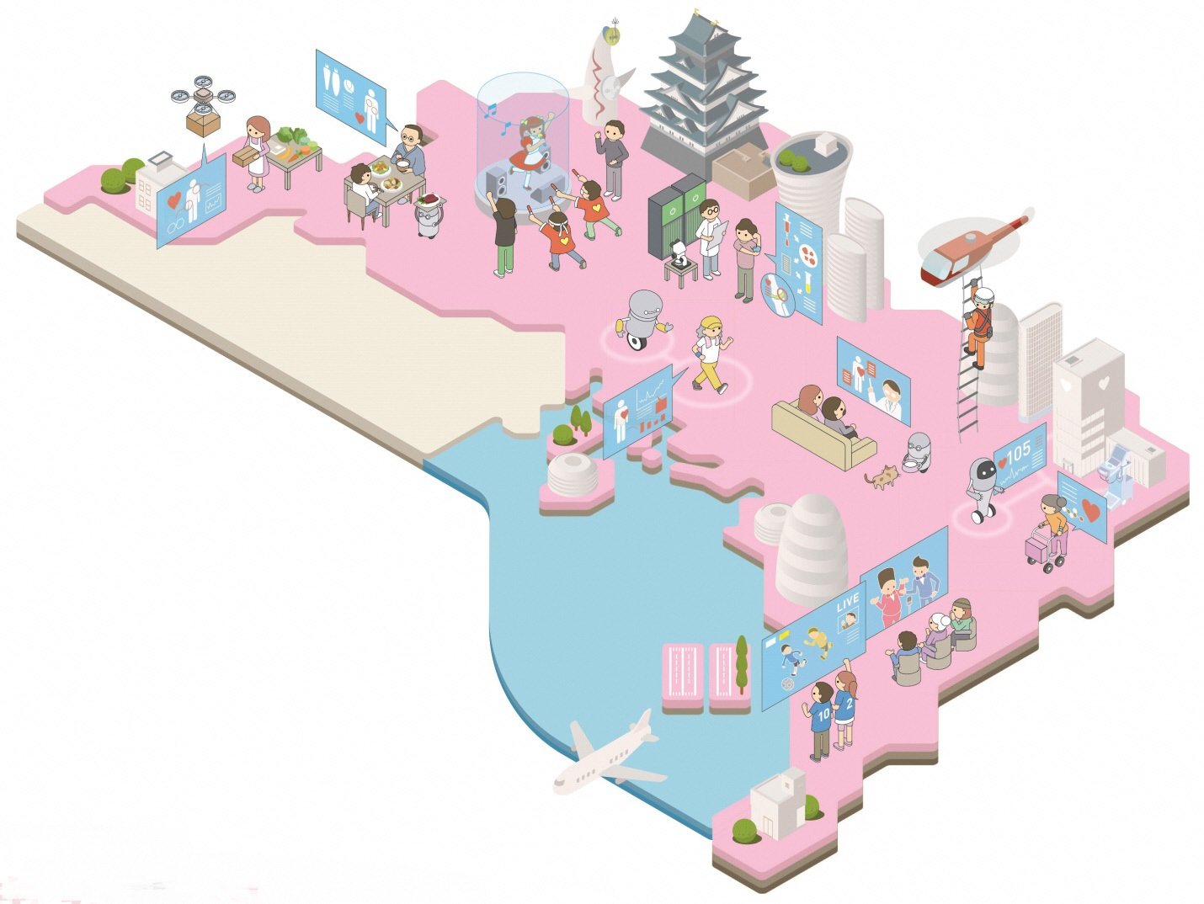
【参考】「いのち輝く未来社会」をめざすビジョン 抜粋
※ いのち輝く未来社会に向けてオール大阪でめざす姿（「健康な生活」のイメージ）
【めざす姿】 誰もが生涯にわたって心身ともに健康で豊かな生活の実現
○ AIやIoTなどの革新的な技術を活かして、健康づくり、医療、介護とライフステージに応じた健康寿命延伸の取組が進められている。
≪食≫
○ AIの活用により、日本や大阪の食文化をもとに、一人ひとりの健康モニタリング結果に応じた献立メニューの提案がなされ、それに必要な食材が配達されるサービスが普及している。
≪医療・介護≫
○ ゲノム解析による先制医療やオーダーメイド医療、再生医療などの先端医療技術が確立している。
≪医療・介護≫
○ 一人ひとりの健康・医療・介護のデータが有機的に連結され、救急・災害時も含め必要な機関が利活用できる仕組みが構築されている。
≪スポーツ・文化・エンターテインメント≫
○ VR、AR等の先進的なコンテンツ技術の開発が進み、スポーツ、芸術、エンターテインメント等の新たな楽しみ方が広がっている。
≪医療・介護≫
○ AIによるケアプラン作成、IoT技術による見守りサービスや、リハビリ支援ロボットの進化等により、生活の質が向上している。
≪健康づくり≫
○ 健康診断・レセプト等のビッグデータに基づく分析結果などを活用する健康管理サービスが普及し、一人ひとりが、それぞれの心身の健康状況をもとに、日常的に健康関連のアドバイスを受けられ、健康づくりに取り組めるようになっている。
≪スポーツ・文化・エンターテインメント≫
○ 笑いや文化・エンターテインメントと健康のメカニズムの解析が進み、知的刺激を楽しみながら健康な生活が実現している。
≪スポーツ・文化・エンターテインメント≫
○ スポーツ分野でもAI・IoT、ビッグデータ等の研究が進み、トレーニング手法、チームの戦略分析などの技術の普及が進み、体験も観戦も楽しみの幅が広がっている。
５

Slide 12
【参考】国際金融都市OSAKA戦略の概要
戦略策定の趣旨
「経済の血液」とも言われる金融機能の強化を図り、ポストコロナに向けた大阪・関西経済の再生に向けた新たな成長の柱とするため、独自の個性・機能を持つ国際金融都市の形成をめざす。
めざす国際金融都市像
アジア・世界の活力を呼び込み
「金融をテコに発展するグローバル都市」
先駆けた取組みで世界に挑戦する
「金融のフロントランナー都市」
取組みの柱と具体的取組み（アクションプラン）
１．金融をテコに発展するグローバル都市
２．金融のフロントランナー都市
１、２に共通する取組み
(1)魅力的なまちづくりに向けた金融面からの推進
・「未来社会の実験場」としての実証実験支援
・万博のテーマに関連するファンドによる投資
・万博のレガシーの一環としての大阪発デジタル地域通貨の発行や個人データ等の活用検討
(2)スタートアップおよび地域活性化のための多様な資金調達の支援
・トッププロモーションをはじめとする戦略的な誘致活動の実施
・誘致インセンティブの創設
・スタートアップと企業・ベンチャーキャピタル(VC)等との出会いの場の創出
・セキュリティトークン※を活用した社債・商品の汎用化等 など
(3)レジリエンス向上の観点による拠点機能の強化
・金融機関のレジリエンス機能に係る実態調査等
・デュアルオペレーション対応への融資・保険等における優遇内容の発信 など
(4) 国内の金融市場の活性化
・金融商品に係る所得課税の損益通算範囲の拡大等（デリバティブ取引の追加）に向けた働きかけ
・大学等と企業をつなぐコンソーシアムの設置・運営による金融リテラシー教育の実施
※ブロックチェーン等の電子的手段を用いて発行する有価証券等
(1) エッジの効いた先駆的な金融商品・市場の形成
・新たな商品先物の検討
・セキュリティトークンを活用した社債・商品の汎用化等（再掲）
・金融商品取引法の対象となるデリバティブ商品の拡大についての働きかけ など
(2) サステナブルファイナンス先進都市に向けた取組み
・行政によるグリーンボンド等の発行
・ワークショップの開催等を通じたSDGｓ債の発行支援
・発行後のモニタリング強化など付加価値を伴った認証ラベリング制度化に向けた検討 など
(3) 金融サービスに関する規制の見直しに向けた働きかけ
・在留資格等に関する国家戦略特区の活用
・「規制のサンドボックス制度」の活用促進（金融サービス等実証実験の支援）
・地方税におけるインセンティブの検討 など
(4) 金融分野における高度人材の育成
・大学等高等教育における金融・起業・テクノロジー教育の実施
(１)外国人にとっても魅力的な生活環境の整備
・インターナショナルスクールに係る実態調査、環境整備推進
・外国人患者受入体制の整備
・多言語対応ホームページ等による情報発信・英語対応ワン
ストップ窓口の設置 など
(2)国内外から企業・人を惹きつけるビジネス環境の整備
・国家戦略特区を活用した外国人留学生の創業活動の促進
・国と連携した金融ライセンス登録等行政手続の支援
・在留資格等に関する国家戦略特区の活用（再掲）
・日本国際紛争解決センター（大阪）と連携した国際紛争の
仲裁地・審問地としての情報発信 など
(3) 情報発信・プロモーション
・在外公館・政府系機関・自治体事務所や民間ネットワークなどを活用した戦略的なPR活動
・企業の英語による情報発信の支援 など
(4)海外との連携
・海外金融都市とのMoU締結
(５) 大阪府市による先駆けたインパクトのある取組み
・英語対応ワンストップ窓口の設置（再掲）
・金融リテラシーや金融知識を有する職員の育成
戦略の取組期間
大阪・関西万博開催年である2025年度までを国際金融都市実現の土台づくりの期間（第一期活動期）とし、SDGｓ達成目標年度である2030年度までの期間
（第二期活動期）で取組みの深化を図り、世界におけるカーボンニュートラル目標年度である２０５０年度をめざす都市像を実現する年度とする。
アウトプット目標
アウトカム目標01
戦略目標
国際金融ワンストップサポートセンター大阪の相談件数
金融系外国企業（フィンテック含む） ・投資家等の誘致数
2025年度までに30社誘致
2025年度までに100社／年平均達成
アウトカム目標02
ユニコーン ・スタートアップ・大学発ベンチャー創出数
2024年度までにユニコーン３社、スタートアップ300社（うち大学発100社）創出
推進体制等
・長期にわたる取組みを持続的かつ強力に推進していくために、まずオール大阪での体制づくりが必要。そのため、2023年度からの新たな体制づくりをめざし、
来年度前半には方向性を決定し、行政、経済界、民間企業等が連携しながら準備を整えていく。
・アクションプランは、具体的取組みの進捗状況をレビューした上で企業ニーズなどを踏まえながら精査し、毎年度更新するとともに、戦略は第一期活動期である2025年度を目途に、戦略目標の達成状況やその時の社会経済情勢等に応じて改訂する。

Slide 13
【参考】「デジタル田園都市国家構想基本方針」の主な概要
基本的な考え方
出典：デジタル田園都市国家構想実現会議（第８回）をもとに副首都推進局にて作成
デジタルは地方の社会課題を解決するための鍵であり、新しい価値を生み出す源泉。今こそデジタル田園都市国家構想の旗を掲げ、デジタルインフラを急速に整備し、官民双方で地方におけるデジタルトランスフォーメーション（DX）を積極的に推進。
地方の社会課題を成長のエンジンへと転換し、持続可能な経済社会の実現や新たな成長を目指す。
構想の実現により、地方における仕事や暮らしの向上に資する新たなサービスの創出、持続可能性の向上、Well-beingの実現等を通じて、デジタル化の恩恵を国民や事業者が享受できる社会、いわば「全国どこでも誰もが便利で快適に暮らせる社会」を目指す。これにより、東京圏への一極集中の是正を図り、地方から全国へとボトムアップの成長を推進する。
構想実現に向けた取組方針
デジタルの力を活用した地方の社会課題解決
地方に仕事をつくる
スタートアップ・エコシステムの確立(ﾍﾞﾝﾁｬｰ投資の拡充・強化、大学・高専等との連携 等)、中小・中堅企業DX(キャッシュレス決済、シェアリングエコノミー等)、スマート農林水産業、観光DX(観光アプリの活用、決済データを活用したマーケティングの支援等)、地方大学を核としたイノベーション創出(産学官連携、
オープンイノベーションの促進等)等
人の流れをつくる
「転職なき移住」の推進（2024年度末までにサテライトオフィス等を地方公共団体1000団体に設置）、オンライン関係人口の創出・拡大、
二地域居住等の推進、サテライトキャンパス等
結婚・出産・子育ての希望をかなえる
母子オンライン相談、母子健康手帳アプリ、子どもの見守り支援等
魅力的な地域をつくる
GIGAスクール・遠隔教育(教育DX)、遠隔医療、ドローン物流、自動運転、MaaS、インフラ分野のDX、3D都市モデル整備・活用、文化芸術DX、
防災DX等
地域の特色を活かした分野横断的な支援
デジタル田園都市国家構想交付金による支援、スマートシティ関連施策の支援(地域づくり・まちづくりを推進するハブとなる経営人材を国内100地域に展開)等
デジタル田園都市国家構想を支えるハード・ソフトのデジタル基盤整備
①デジタルインフラの整備（光ファイバ、５Ｇ等の通信インフラの整備 等） ②マイナンバーカードの普及促進・利活用拡大 ③データ連携基盤の構築
④ICTの活用による持続可能性と利便性の高い公共交通ネットワークの整備 ⑤エネルギーインフラのデジタル化（次世代スマートメーターの導入、ダイナミックレイティング技術等の導入等
デジタル人材の育成・確保
①デジタル人材育成プラットフォームの構築(「DXリテラシー標準」の作成、教育コンテンツの整備、実践的な学びの場の提供）等
②職業訓練のデジタル分野の重点化 ③高等教育機関等におけるデジタル人材の育成 ④デジタル人材の地域への還流促進
誰一人取り残されないための取組
①デジタル推進委員の展開 ②デジタル共生社会の実現 ③経済的事情等に基づくデジタルデバイドの是正 ④利用者視点でのサービスデザイン体制の確立
⑤「誰一人取り残されない」社会の実現に資する活動の周知・横展開

Slide 14
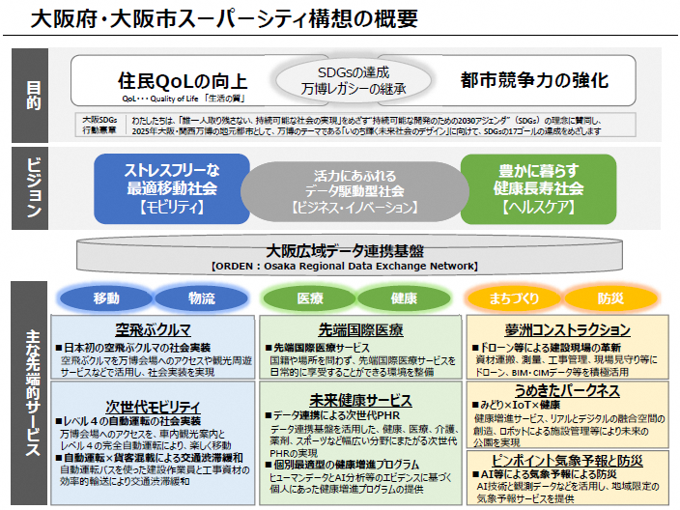
【参考】大阪府・大阪市の「スーパーシティ構想」の概要 ①
⇒ 全体イメージ
大阪のスーパーシティは、広域データ連携基盤の整備によりモビリティとヘルスケアを柱とする先端的サービスを実現し、万博レガシーの継承をめざす。
出所：内閣府地方創生推進事務局 資料（R4.4）をもとに加工
https://www.chisou.go.jp/tiiki/kokusentoc/supercity/openlabo/supercity.pdf

Slide 15
【参考】大阪府・大阪市の「スーパーシティ構想」の概要 ②
⇒ 大阪広域データ連携基盤 【ORDEN】」の整備ロードマップ（案）
３STEPで広域かつ万博レガシー継承を担うデータ連携基盤（インフラ）に成長させる計画。
来年度はSTEP1の基盤実装とSTEP2のサービス企画が中心となる。
2022年度
2023年度
2024年度～2026年度
大阪・関西万博のデータ基盤と繋ぐ基本設計を中心にスタートし、
2022年度中に、市町村や民間企業と協議しながら、
「サービス」と「データ」の連携可能性について、さらに具体化。
市町村や企業と連携したサービス構築を行い（２～３事業）
分野間のデータ連携が可能なシステムに拡張
要配慮情報（健康データ等）が流通できる機能を付加し、健康寿命の延伸を目指す、スマートヘルスシティを実現
ＳＴＥＰ３ ヘルスケアサービスの実装が可能になる機能
(デジタル通貨、決済なども検討)
追加機能：要配慮情報の蓄積・流通、
サービス：ヘルスケア（健康寿命延伸）
ＳＴＥＰ２ スーパーシティや万博レガシーを府域に展開できる機能
追加機能：万博連携(スマート交通、周遊、ヘルスケア)、市町村連携、民間連携
サービス：行政サービスや民間サービスの高度化
(住民の利便性と生活QoL向上、行政効率化)
ＳＴＥＰ１ スーパーシティの最低限の応募要件を満たす機能
構築機能：基本機能としてのルール、ID管理、ID連携、同意管理、認証認可、ポータル
最低限のデータ連携機能(分散仲介(制御・)、外部データ連携(I/F標準)、データカタログ)
サービス：大阪・関西万博との連携事業（ＩＤ一元化／連携）

Slide 16
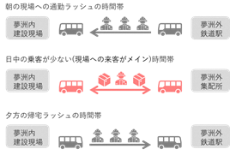
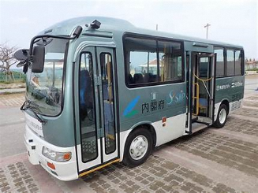
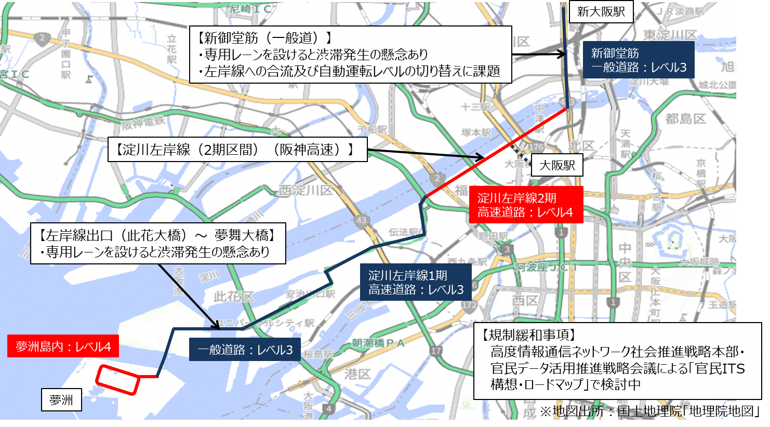
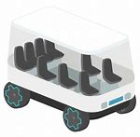
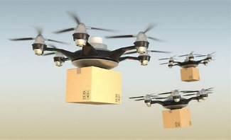
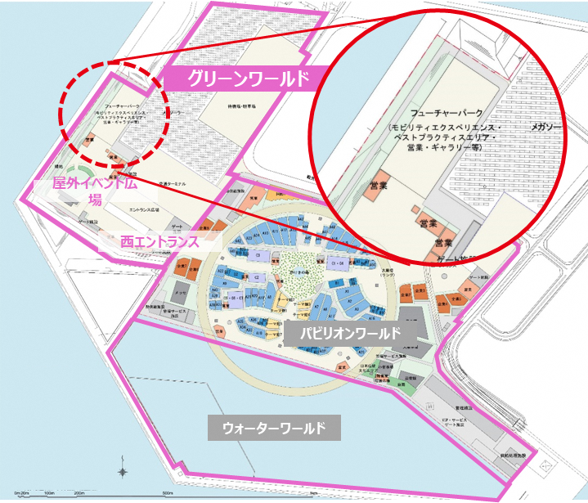
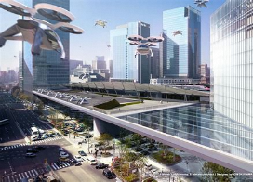
【参考】大阪府・大阪市の「スーパーシティ構想」の概要 ③
⇒ 「夢洲」における陸と空のスマートモビリティの展開イメージ
フェーズⅠ
～2024年 Before万博
フェーズⅡ
【2025年 With万博】
フェーズⅢ
2026年～ After万博
陸のモビリティ
ビジョン
イメージ
＜自動運転車(レベル2)での貨客混載＞
＜自動運転車(レベル４)の実装＞
＜多様なサービスを繋ぐ都市型MaaS＞
（ルート案）
サービス内容
提供：２０２５年日本国際博覧会協会
※電子地形図（国土地理院）を加工して作成
出典：Osaka Metro Group 中期経営計画「MaaSの推進」
【貨客混載・ライドシェア】
作業員用シャトルバスで貨客混載することで工事資材や弁当等の運送を効率化
ライドシェアによる夢洲工事の交通量削減
【シャトルバスの自動運転化】
レベル２での自動運転走行を大型第一種免許で可能にし、輸送効率を向上
【自動運転／万博アクセス】
主要駅から万博会場へのアクセスを、車内観光案内やレベル４の完全自動運転化で楽しく輸送
【自動運転／万博会場内】
広大な万博会場内の移動を、自動運転車により手軽に楽しく移動
【都市型ＭａａＳ】
交通手段による移動を1つのサービスとして捉え、それらをシームレスにつなぐことで、移動を支えるトータルサービスを実現し、多様なサービスが選択できる都市型MaaSを社会実装
空のモビリティ
ビジョン
イメージ
＜ドローン・コンストラクション＞
＜日本初の空飛ぶクルマの社会実装＞
＜日常での空飛ぶクルマの普及＞
空飛ぶクルマの離着陸場
サービス内容
出典：経済産業省ＨＰ
出典：経済産業省ＨＰ
【ドローンによる夢洲開発の円滑化】
夢洲開発における工事の円滑な進捗と安全管理のためにドローンを最大限に活用
ドローンによる資材等の運搬、作業現場域内の高所等への資材配送
ドローンを活用した測量・工事管理
ドローンによる建設現場の見守り
提供：２０２５年日本国際博覧会協会
【街中にポートが存在する日常モビリティ】
主要駅やビルの屋上（Hポート・Rポート）、コンビニの駐車場、ウォーターフロントなど、市街地のあらゆる場所にポートが存在し、日常使いのモビリティとして空飛ぶクルマが普及
【空飛ぶクルマ／万博アクセス】
関西の主要空港から万博会場を結ぶ、空のアクセスとしての空飛ぶクルマの社会実装
【空飛ぶクルマ／観光周遊】
主要観光地と万博会場を結ぶ、観光アクセスとしての空飛ぶクルマ

Slide 17


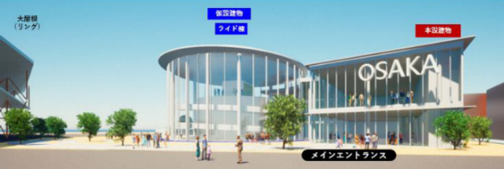
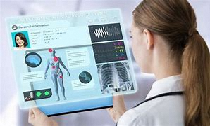


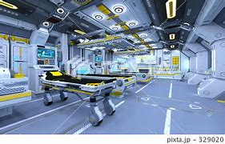
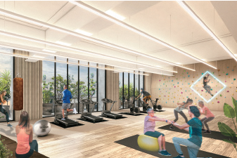
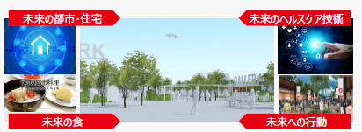
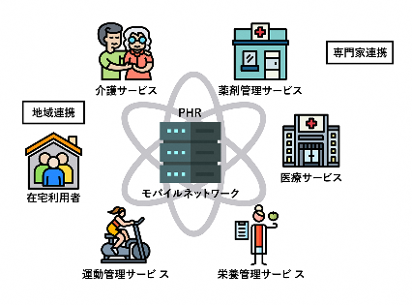

【参考】大阪府・大阪市の「スーパーシティ構想」の概要 ④
⇒ 先端国際医療・次世代ヘルスの実装に向けたイメージ
フェーズⅠ
～2024年 Before万博
フェーズⅡ
【2025年 With万博】
フェーズⅢ
2026年～ After万博
医療
ビジョンイメージ
＜建設作業員の安全・健康管理＞
＜“健康といのち”がコンセプトの万博＞
＜先端国際医療の提供＞
AIや遠隔で世界の最新医療を
「大阪パビリオン」イメージ図
サービス内容
広大な敷地で働く建設作業員の健康管理のために、バイタル情報や滞在場所環境、気象情報などをAI解析し、個人にあった適切なタイミングでのアラートを通知する。
大阪府と大阪市がREBORNをテーマに設置する「大阪パビリオン」では、未来の診断や健康ケア、未来医療が体験できるサービスを提供。
遠隔医療や遠隔投薬、AIやロボットによる診療支援、再生医療などの先端医療サービスを、国籍や場所を問わず、日常的に享受することができる環境の整備。
健康
ビジョンイメージ
＜AI等による個別健康プログラム＞
＜フューチャーライフ万博＞
＜データ連携による次世代PHR＞
運動施設
屋内プール
サービス内容
うめきた2期に設置予定の温泉利用型健康増進施設にて、ヒューマンデータとAI分析等によるエビデンスに基づく健康増進プログラムを提供。
効果を数値化してデータに還元することで循環型の健康サイクルを形成。
提供：２０２５年日本国際博覧会協会
スーパーシティで実装するデータ連携基盤などを通じ、健康、医療、介護、薬剤、スポーツなどあらゆる分野のサービスをつなぎ高度化を図る、次世代PHRを実現。
フューチャーライフ万博は、 Society5.0が実現する未来社会を「共創」によってつくりあげるインキュベーション型事業。
フューチャーパークを拠点に、未来のヘルスケア(健康医療等データ利活用、医療機器・福祉用具等)も行う。

Slide 18
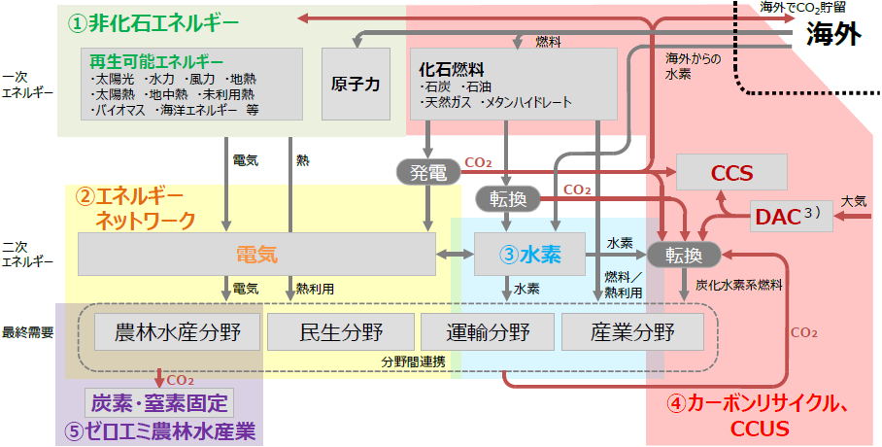
【参考】 国の「革新的環境イノベーション戦略」におけるエネルギー・脱炭素に関連する技術領域
出典：「革新的環境イノベーション戦略」をもとに副首都推進局にて作成
→ エネルギー・脱炭素に関連する技術領域は、再生可能エネルギーなどの非化石エネルギー、蓄電池を含むエネルギーネット
ワーク、水素、カーボンリサイクル、炭素の回収・利用・貯蓄、 農林水産分野など、幅広く、様々な企業の参入が期待できる。
【民間投資の増大が期待できる分野】
例）太陽光発電の軽量・効率化、超臨界地熱発電、浮体式洋上風車、低コストな次世代蓄電池、ｴﾈﾙｷﾞｰ制御ｼｽﾃﾑ、水素の製造・
輸送・貯蔵・利用・発電技術、CO2分離回収、グリーンモビリティ、ゼロカーボン・スチール、リサイクル技術、低コストメタ
ネーション、グリーン冷媒、省エネ技術、シェアリングエコノミー、テレワーク、ブルーカーボン、地産地消型エネルギー など

Slide 19
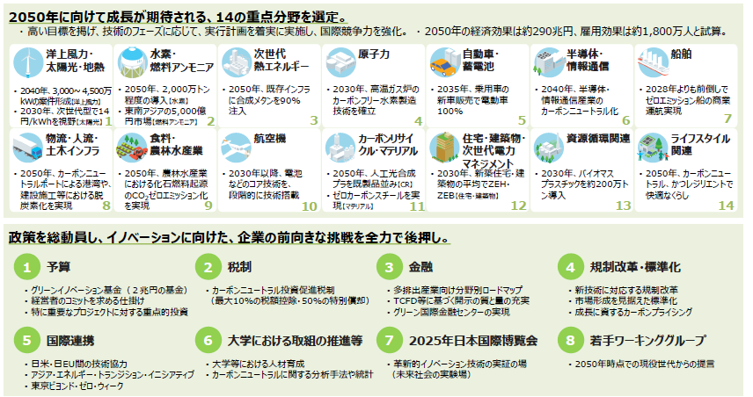
【参考】国の「グリーン成長戦略」の主な概要
策定趣旨
出典：「グリーン成長戦略」をもとに副首都推進局にて作成
● 温暖化への対応を、経済成長の制約やコストとする時代は終わり、「成長の機会」と捉える時代に突入している。
● 実際に、研究開発方針や経営方針の転換など、「ゲームチェンジ」が始まっている。
この流れを加速すべく、グリーン成長戦略を推進する。
● 「イノベーション」を実現し、革新的技術を「社会実装」する。
これを通じ、2050年カーボンニュートラルだけでなく、CO2排出削減にとどまらない「国民生活のメリット」も実現する。

Slide 20
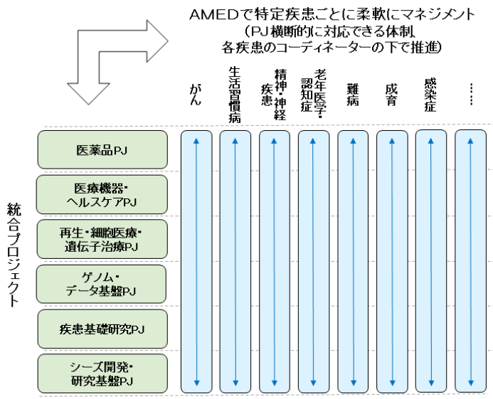
【参考】 国の「健康・医療戦略」の主な概要
（令和2年3月27日閣議決定、令和3年4月9日一部変更）
出典：健康医療戦略推進本部「健康・医療戦略」をもとに副首都推進局にて作成
基本理念
国民が健康な生活及び長寿を享受することのできる社会（健康長寿社会）を形成するためには、世界最高水準の医療の提供に資する医療分野の研究開発及び健康長寿社会の形成に資する新産業の創出を図るとともに、それを通じた我が国経済の成長を図ることが重要。「健康・医療戦略」は、これを踏まえ、政府が講ずべき健康・医療に関する先端的研究開発及び新産業創出に関する施策を総合的かつ計画的に推進するための計画として策定するもの
【基本方針①】
世界最高水準の医療の提供に資する医療分野の研究開発の推進
【基本方針②】
健康長寿社会の形成に資する新産業創出及び国際展開の促進等
〇 AMEDを核とした、基礎から実用化までの一貫した研究開発
〇 様々な治療手段の「統合プロジェクト」の推進
〇 最先端の研究開発を支える環境の整備
〇 予防・進行抑制・共生型の健康・医療システムの構築、新産業創出に向けたイノベーション・エコシステムの構築
〇 アジア・アフリカにける健康・医療関連産業の国際展開の推進、日本の医療の国際化
１．研究開発の推進
１．新産業創出
科学研究費助成事業、他の資金配分機関、インハウス研究機関と連携しつつ、AMEDを中核とした基礎から実用化まで一貫した研究開発の推進
様々な治療手段の「統合プロジェクト」を定め、プログラムディレクター（PD）の下で、関係府省の事業を連携させ、基礎から実用化まで一元的に推進
健康寿命延伸を意識し、「予防／診断／治療／予後・QOL」といった開発目的を明確にした技術アプローチを実施
(1)公的保険外のヘルスケア産業の促進等
○ 職域・地域・個人の健康投資の促進（健康経営の推進等）
○ 適正なサービス提供のための環境整備（ヘルスケアサービスの品質評価の取組促進等）
○ 個別の領域の取組（「健康に良い食」、スポーツ、観光、まちづくり、住宅等）
(2)新産業創出に向けたイノベーション・エコシステムの強化（官民ファンド等によるベンチャー
等への資金支援等）
２．国際展開の促進
アジア健康構想の推進（規制調和の推進を含む）
アフリカ健康構想の推進
我が国の医療の国際的対応能力の向上（医療インバウンド、訪日外国人への医療提供等）
● 日本型医療・ヘルスケアサービス等の対外発信（大阪・関西万博等の機会を通じた
対外発信）
野心的な目標に基づくムーンショット型の研究開発を科学技術・イノベーション会議と連携して推進 など
２．研究開発の環境の整備
３．研究開発の公正かつ適正な実施の確保
研究開発支援を行う拠点となる橋渡し研究支援拠点や臨床中核拠点病院等の整備、強化
国立高度専門医療研究センターの組織のあり方の検討
共通基盤施設の利活用推進、研究開発で得られたデータの連携の推進
４．研究開発成果の実用化のための審査体制の整備等
○ 健康長寿社会の形成に資するその他の重要な取組
○ 研究開発及び新産業創出等を支える基盤的施策
認知症施策推進大綱に基づく認知症施策の推進
AMR（薬剤耐性）や新型コロナウイルス感染症対策の推進
１．データ利活用基盤の構築
●データヘルス改革の推進
●医療情報の利活用の推進
２．教育の振興、人材の育成・確保等
● 先端的研究開発の推進のために必要な人材の育成・確保等
● 新産業の創出及び国際展開の推進のために必要な人材の育成・確保等
● 教育、広報活動の充実等

Slide 21
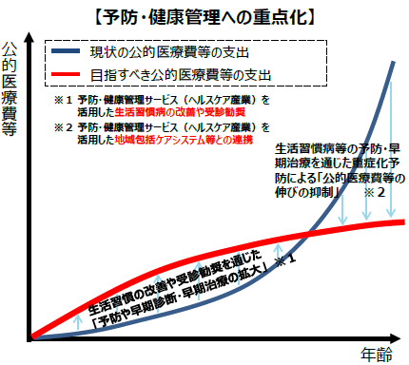
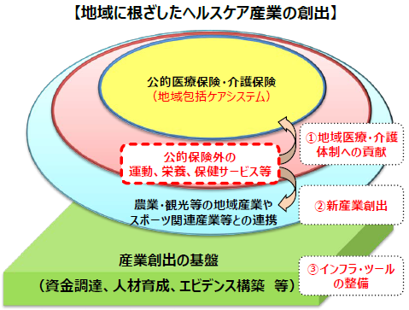
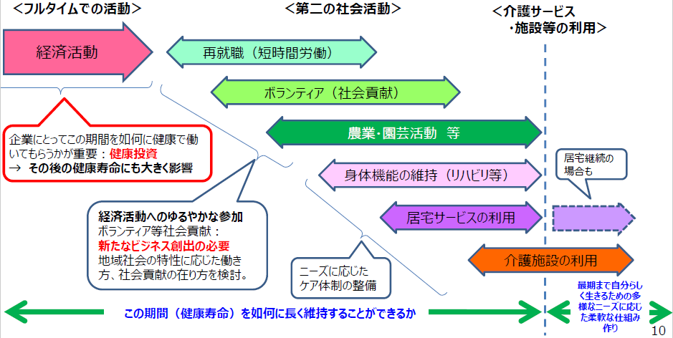
【参考】 経済産業省におけるヘルスケア産業政策の概要
次世代ヘルスケア産業の創出に向けたコンセプト
出典：「経済産業省におけるヘルスケア産業政策について」をもとに副首都推進局にて作成
公的保険外の予防・健康管理サービスの活用を通じて、生活習慣の改善や受診勧奨等を促すことにより、『国民の健康寿命の延伸』と『新産業の創出』を同時に達成し、『あるべき医療費・介護費の実現』につなげる。具体的には、①生活習慣病等に関して、「重症化した後の治療」から「予防や早期診断・早期治療」に重点化するとともに、②地域包括ケアシステムと連携した事業（介護予防・生活支援等）に取り組む。
また、地域において人口減少と医療・介護費増大が進む中、①高齢化に伴う地域の多様な健康ニーズの充足、②農業・観光等の地域産業やスポーツ関連産業等との連携による新産業創出、③産業創出に向けた基盤の整備を実施することより、「経済活性化」と「あるべき医療費・介護費の実現」につなげる。
政策の方向性～「生涯現役社会」の構築～
誰もが健康で長生きすることを望めば、社会は必然的に高齢化する。→「高齢化社会」は人類の理想。
平均寿命は、戦前の約50歳から約80歳に伸び、一世代（30年）分の高齢の国民が出現したように見える。
高齢化の進展に対応して、「生涯現役」を前提とした社会経済システムの再構築が必要。

Slide 22
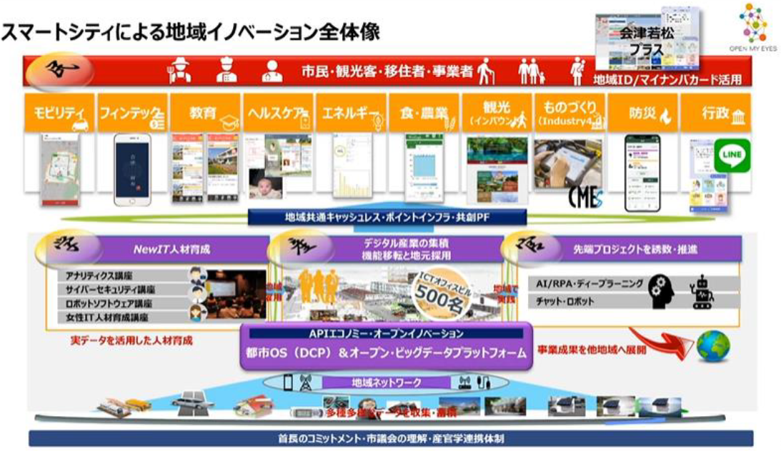
【参考】第２回意見交換会 メンバー提出資料① 1/3

Slide 23
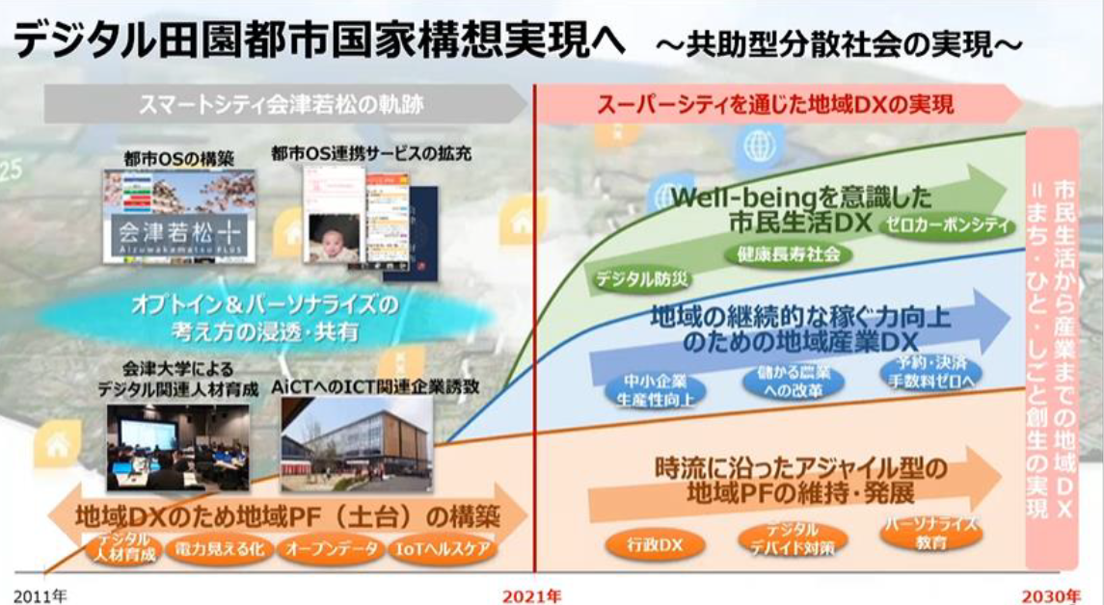
【参考】第２回意見交換会 メンバー提出資料① 2/3

Slide 24
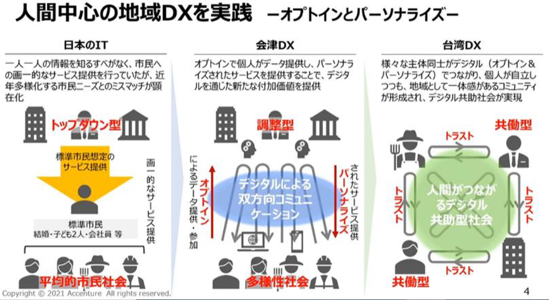
【参考】第２回意見交換会 メンバー提出資料① 3/3

Slide 25
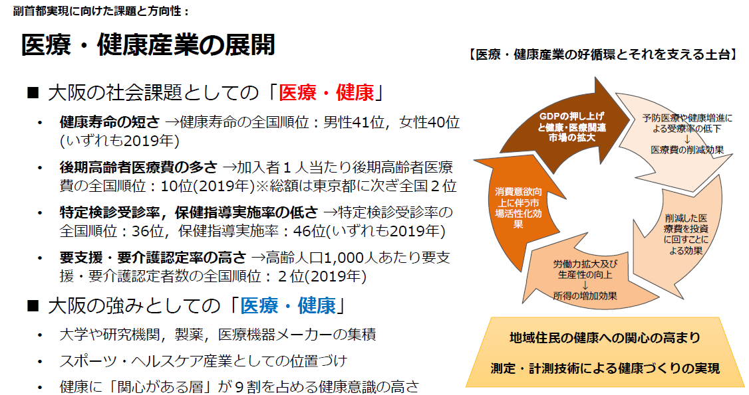
【参考】第２回意見交換会 メンバー提出資料② 1/2

Slide 26
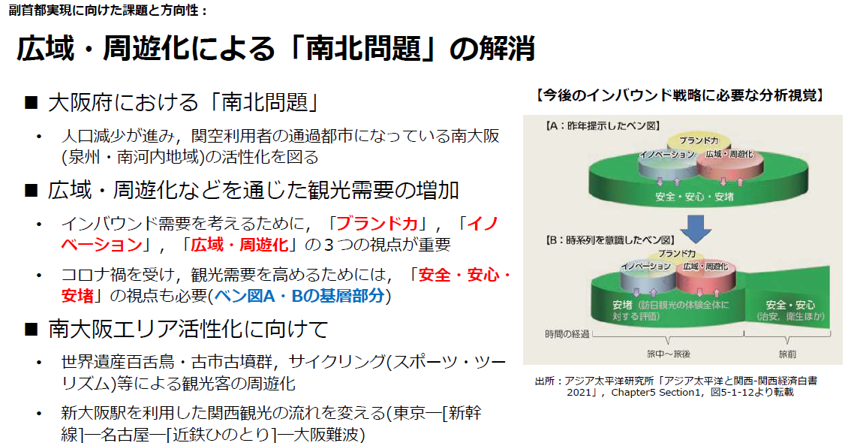
【参考】第２回意見交換会 メンバー提出資料② 2/2

Slide 27
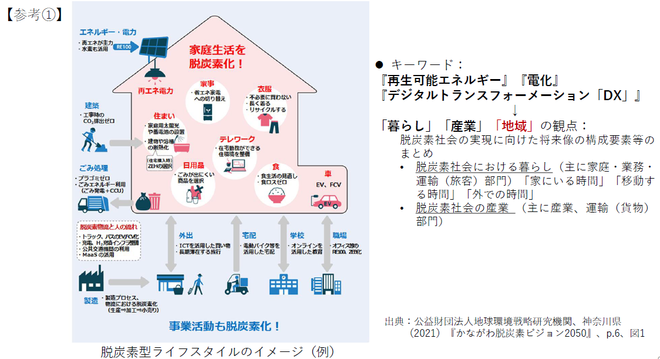
【参考】第２回意見交換会 メンバー提出資料③
【参考】第２回意見交換会 メンバー提出資料③ 1/2

Slide 28
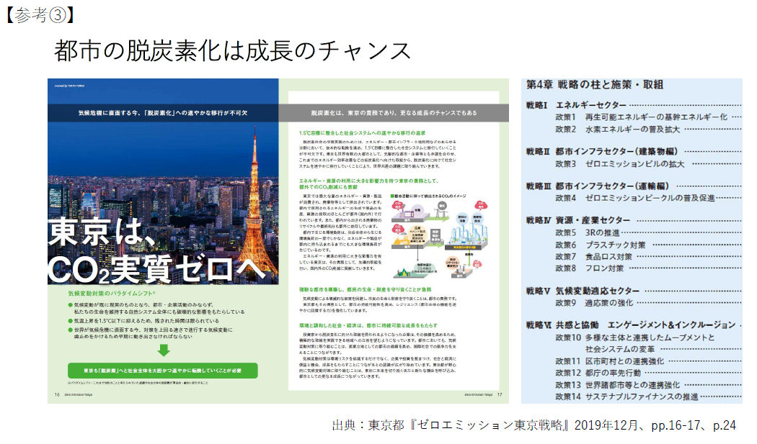
【参考】第２回意見交換会 メンバー提出資料③ 2/2

Slide 29
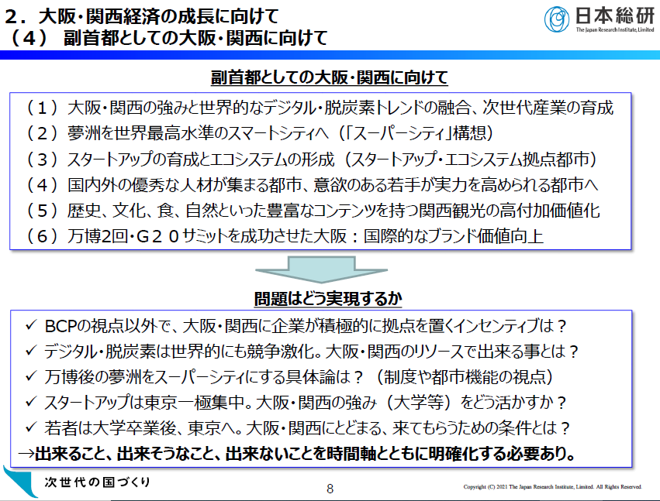
【参考】第２回意見交換会 メンバー提出資料④ 1/1

